Slide 1


















Bài 12: H h L l

Slide 2
Đọc
2
h
l
h
ô
l
e
hồ
le
h
h
h
l
l
l
hé
ho
hổ
li
lọ
lỡ

Slide 3

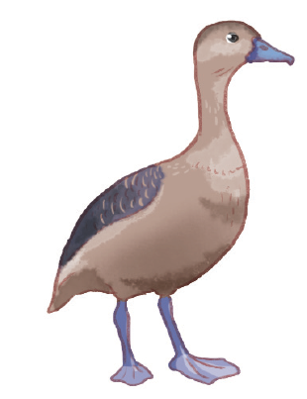


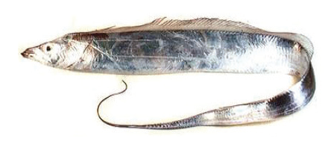
lá đỏ
bờ hồ
cá hố
le le

Slide 4
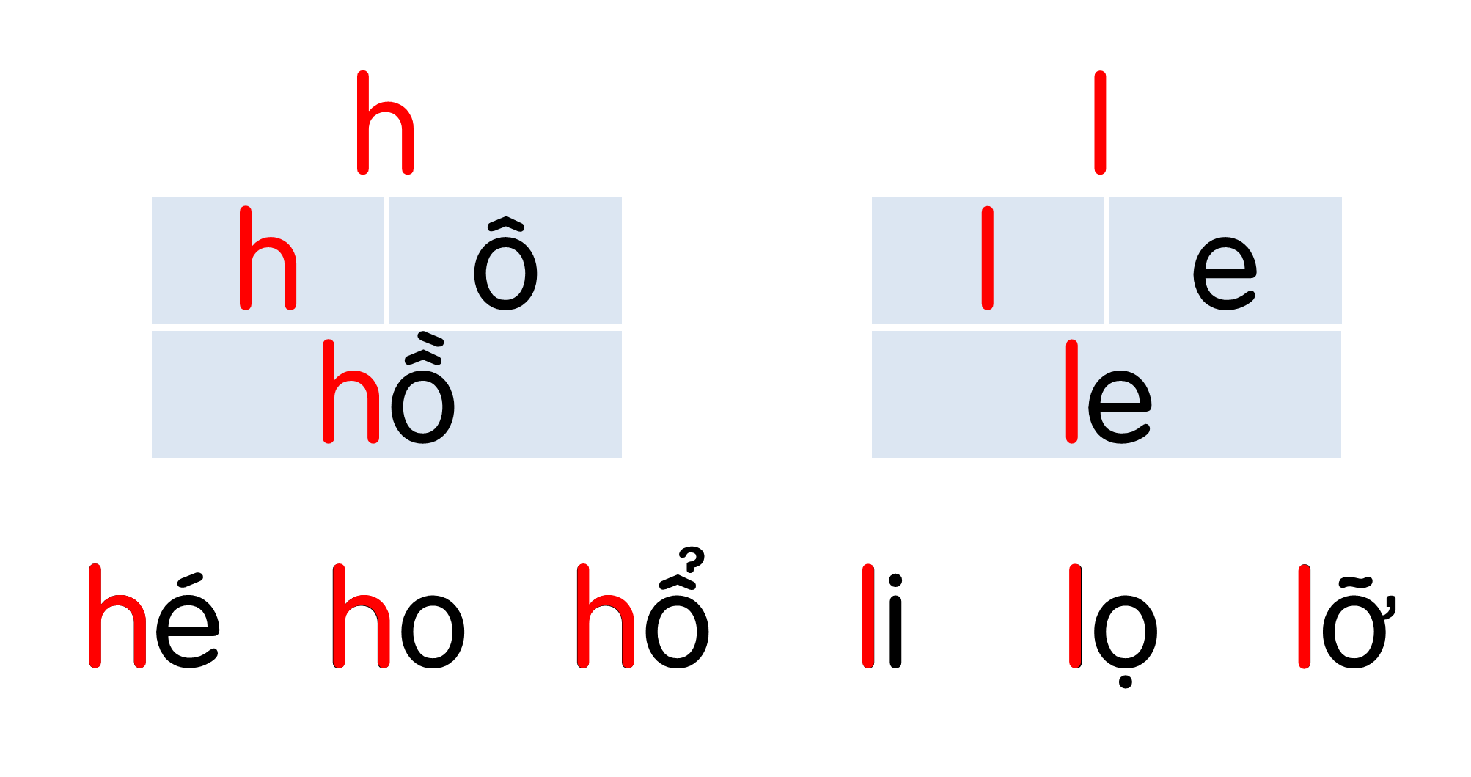


Slide 5



Củng cố

Slide 6


CỦNG CỐ BÀI HỌC
Hôm nay các con học phụ âm gì?
Về nhà thực hành tìm từ có chứa phụ âm l, h

